Slide 1
Формирование навыков
к здоровому образу жизни
в первой младшей группе

Slide 2
Здоровый образ жизни
Это комплекс оздоровительных мероприятий, обеспечивающих гармоничное развитие и укрепление здоровья, повышение работоспособности детей.

Slide 3
Привитие основ ЗОЖ в детском саду
Каждый твердо должен знать:
Здоровье надо сохранять.
Нужно правильно питаться,
Нужно спортом заниматься.
Руки мыть перед едой,
Зубы чистить, закаляться
И всегда дружить с водой.
И тогда все люди в мире
Долго- долго будут жить.
Ведь здоровье в магазине
Не возможно нам купить!

Slide 4
Цели оздоровительной работы
Сохранять и укреплять здоровье детей, формировать у них привычку к здоровому образу жизни.
Совершенствовать физические способности.
Формировать положительные качества личности ребенка, нравственного и культурного поведения – мотивов укрепления здоровья.
Воспитывать желание вести здоровый образ жизни.

Slide 5
Компоненты здорового образа жизни
Рациональное питание

Slide 6
Форма ежедневной физкультурно-оздоровительной работы с детьми
Утренняя гимнастика
Занятия
Прогулка
Дневной сон
Гимнастика после дневного сна
Самостоятельная активная деятельность

Slide 7
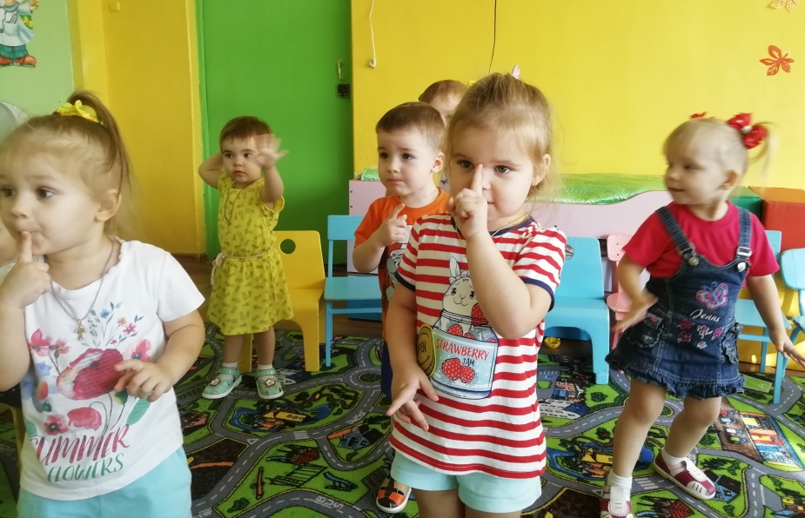
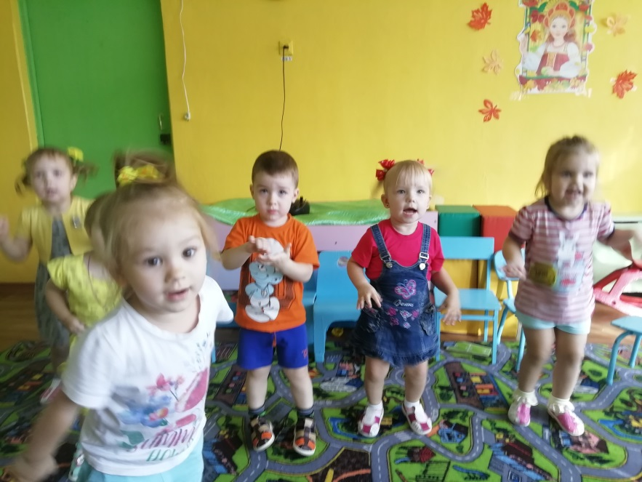
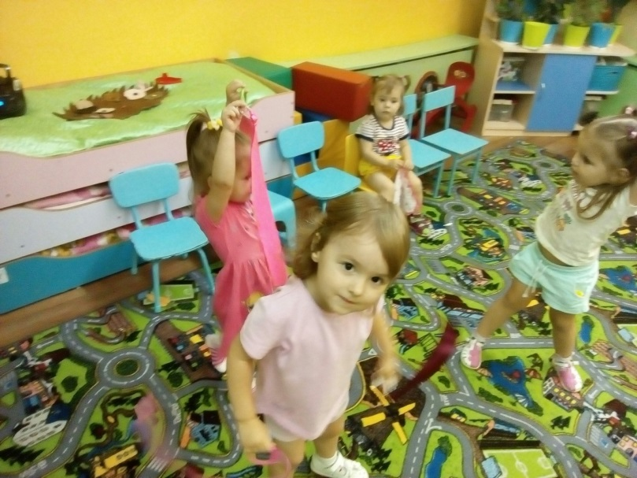
Утренняя зарядка
Раз, два, три, четыре, пять - Начинаем мы вставать.
Ну-ка быстро не ленись,
На зарядку становись!
Раз, два, три, четыре.
Руки выше! Ноги шире!

Slide 8
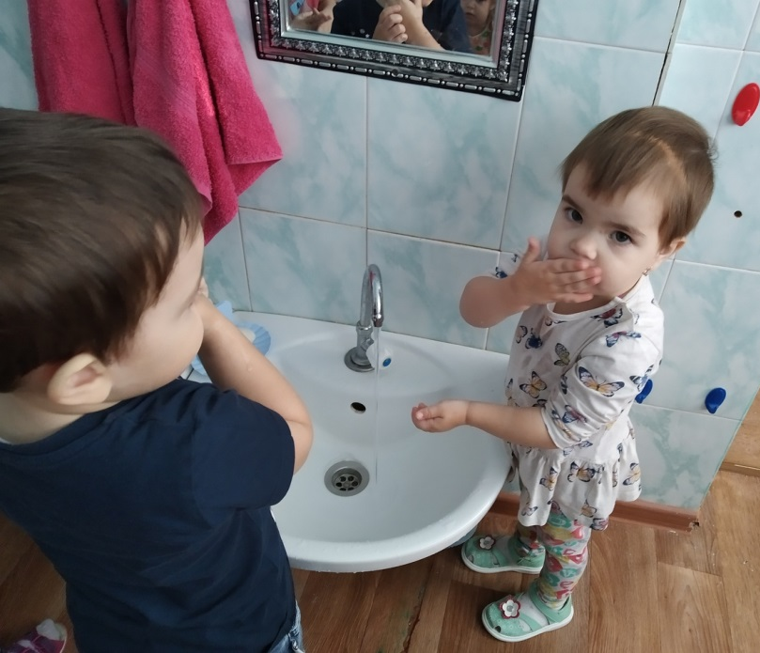
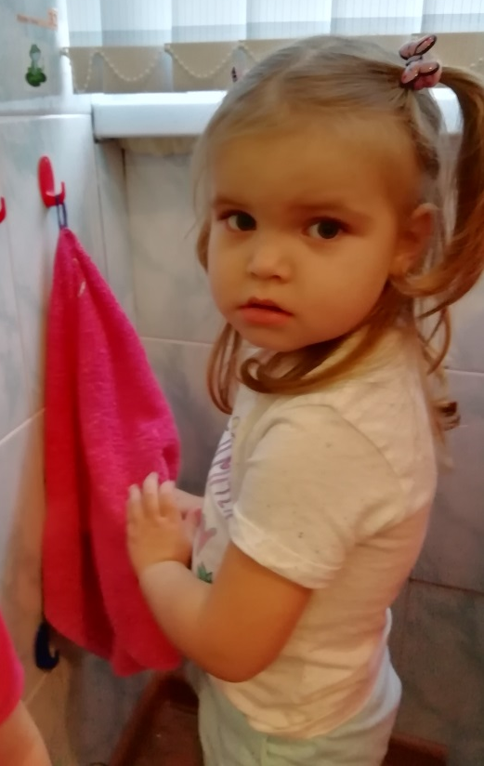
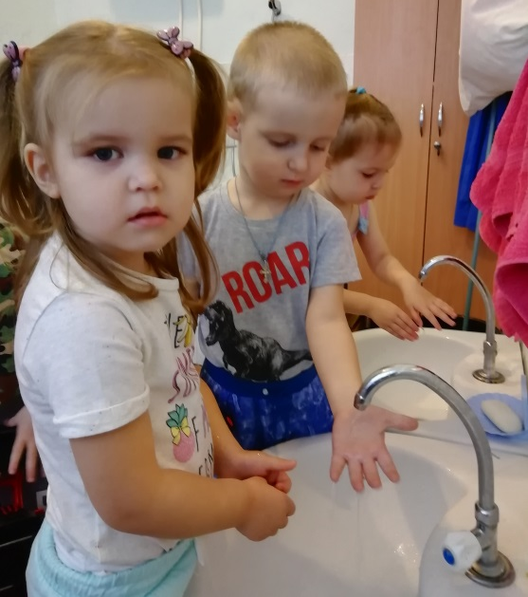
Воспитание
культурно-гигиенических навыков
«Да здравствует мыло душистое и полотенце пушистое».

Slide 9
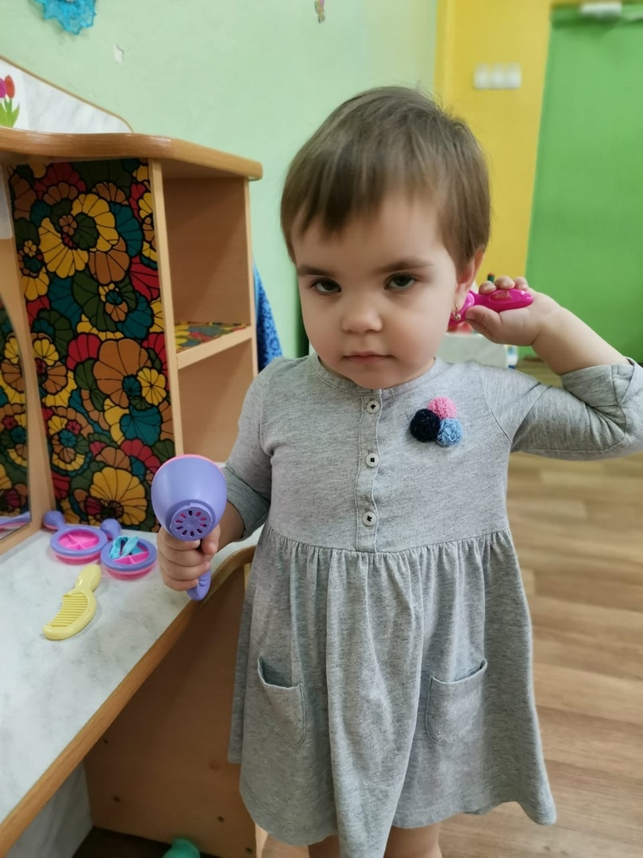
Вот любимая расческа.
Где там зеркало у нас?
Будет новая прическа,
Ну, примерно через час.

Slide 10
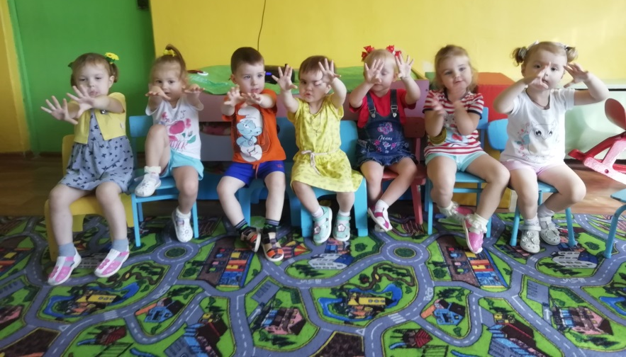
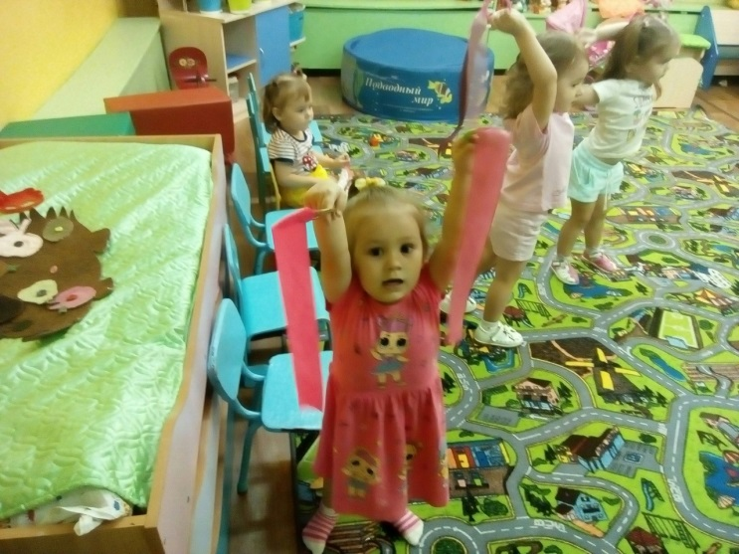
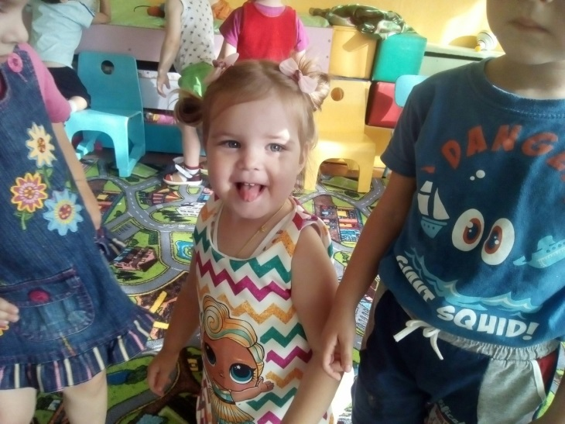
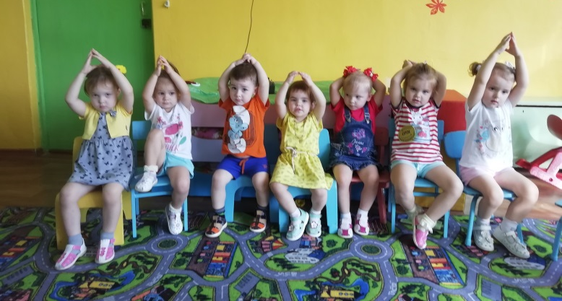
Вот отличная картинка Мы как гибкая пружинка Пусть не сразу всё дается Поработать нам придется! Все движения разучим Станем крепче мы и лучше.
Режим дня

Slide 11
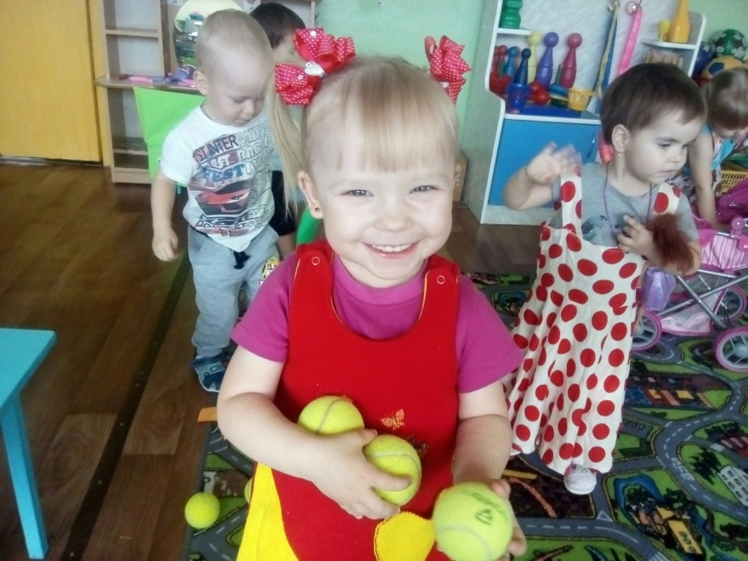
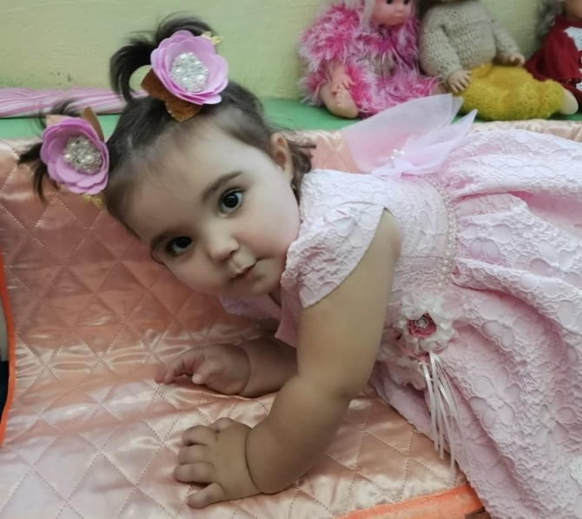
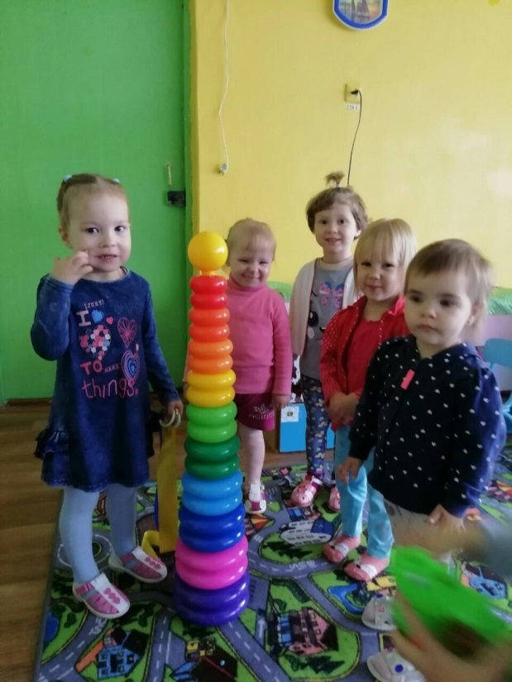
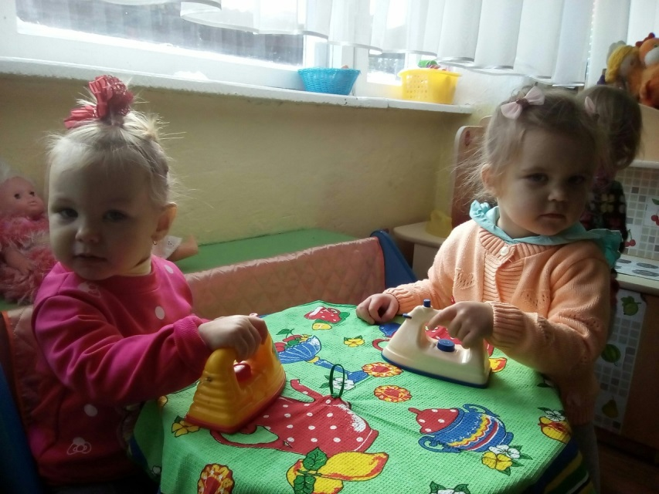
«Если будешь улыбаться Добрым будешь ты всегда Тебе нечего бояться.
Жить ты будешь лет до ста».

Slide 12
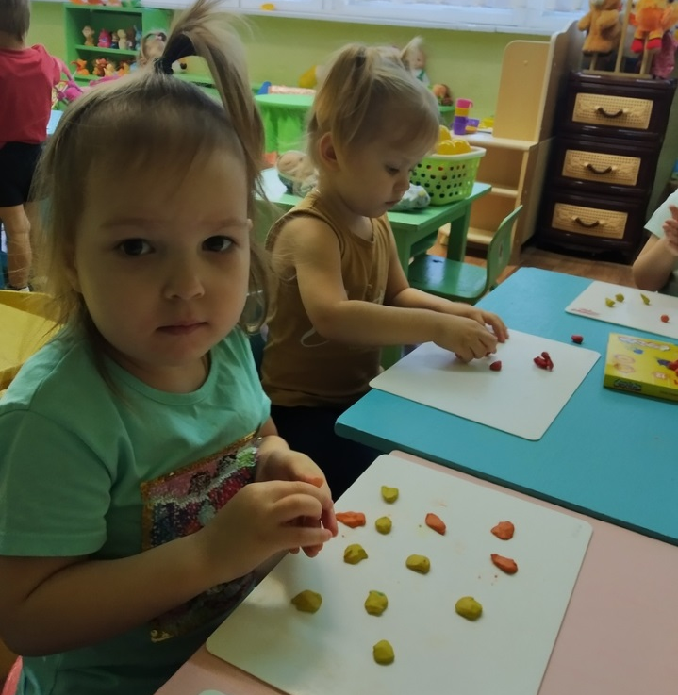
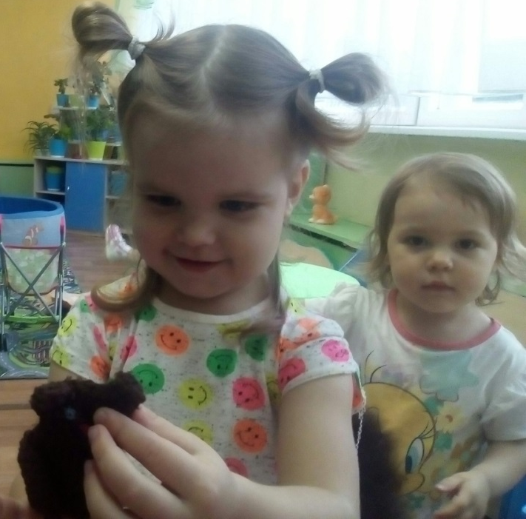
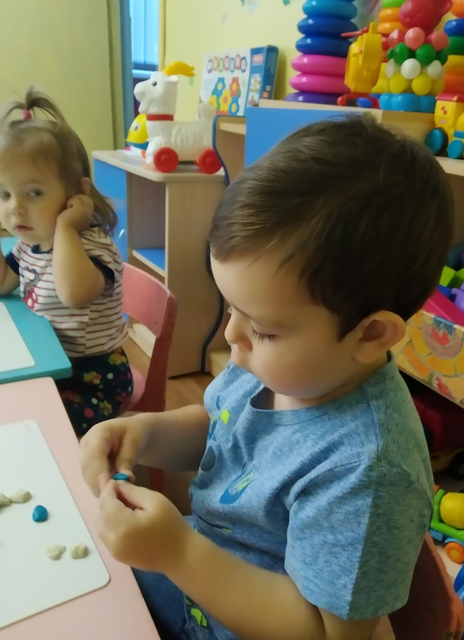
Ручку ручкою погладим, Пальчик пальчиком потрём, Отдохнём совсем немножко, А потом опять начнем!
Лепка

Slide 13
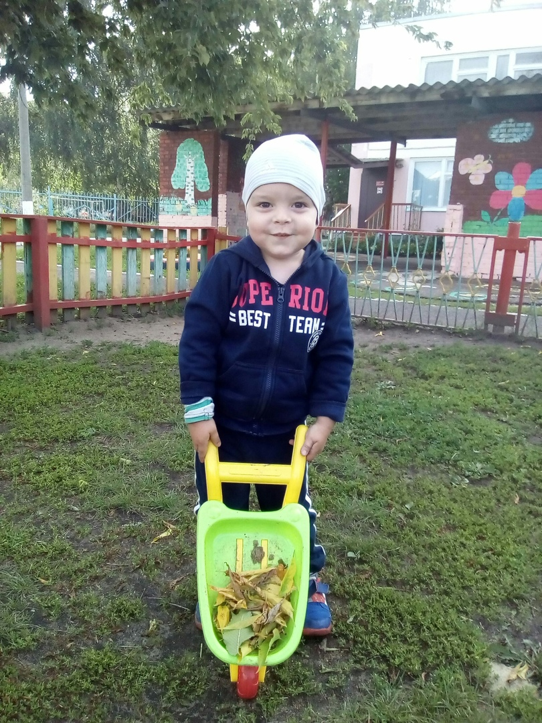
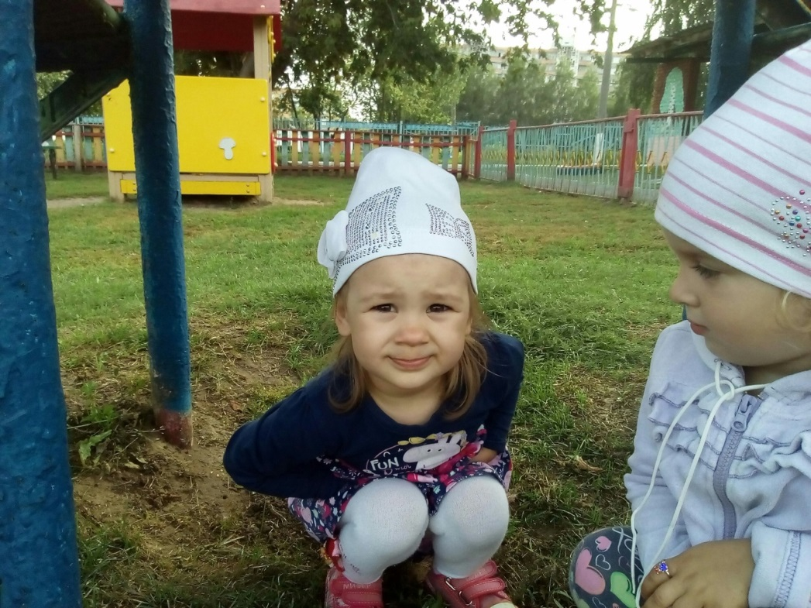
Свежий воздух детворе нужен и полезен.
Очень весело гулять и никаких болезней.

Slide 14
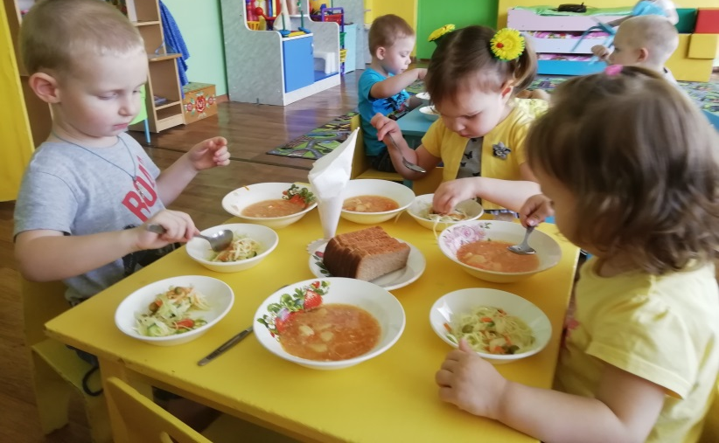
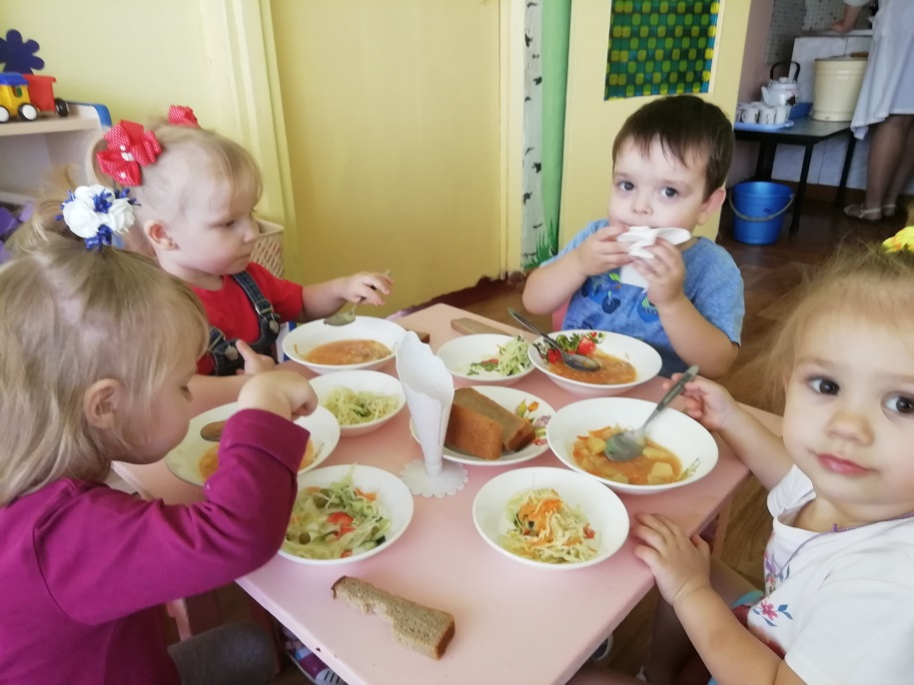
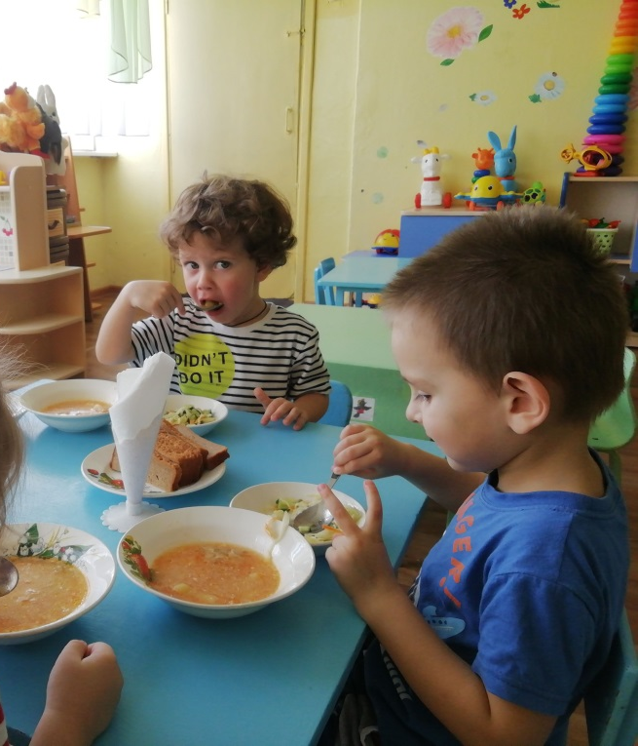
Завтрак, полдник, днем обед и вечерний ужин. Для здоровья малышам Режим питания нужен!

Slide 15
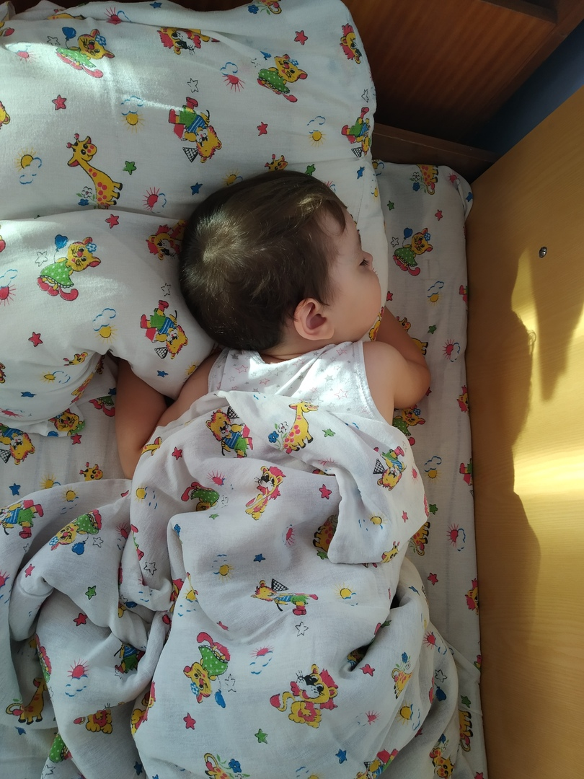
Наши детки тоже спят, Тихо носики сопят. Мягкие подушки Согревают ушки. Глазки закрываются, Сказки начинаются.
Если целый день играть, Можем даже мы устать. И тогда, спасая нас К нам приходит «Тихий час».

Slide 16
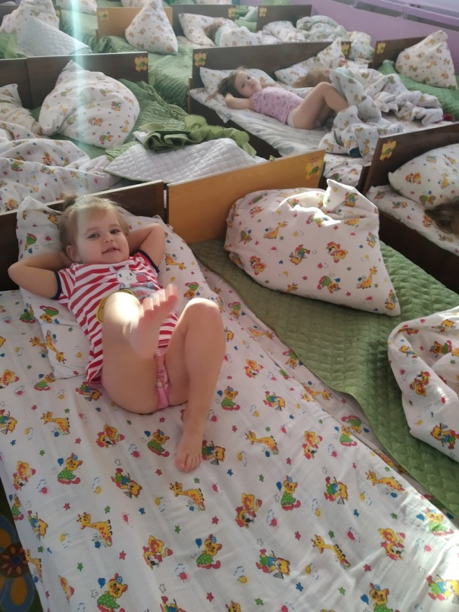
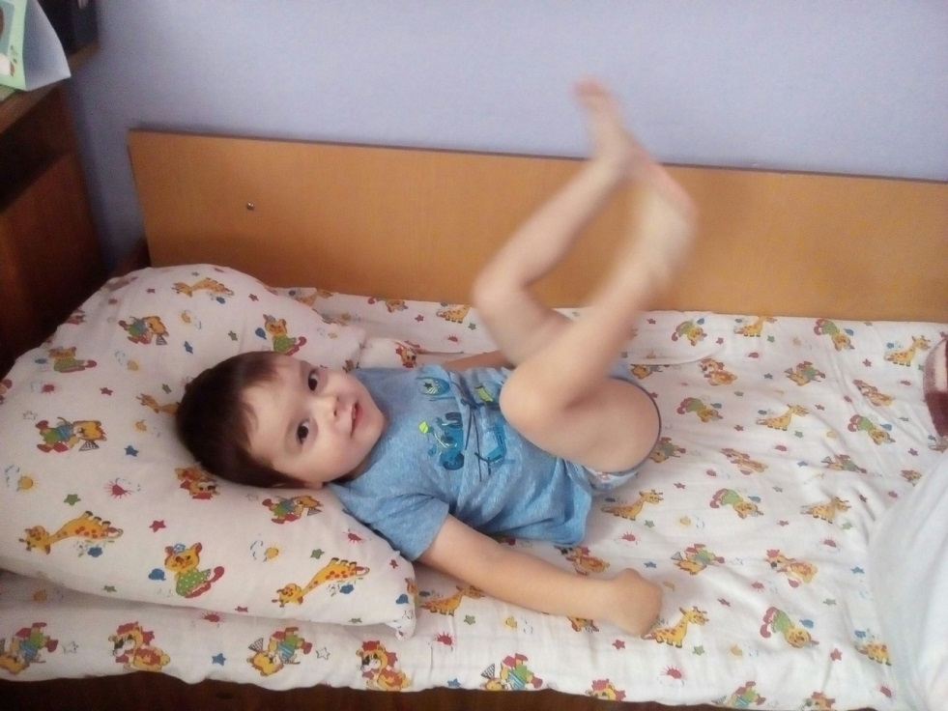
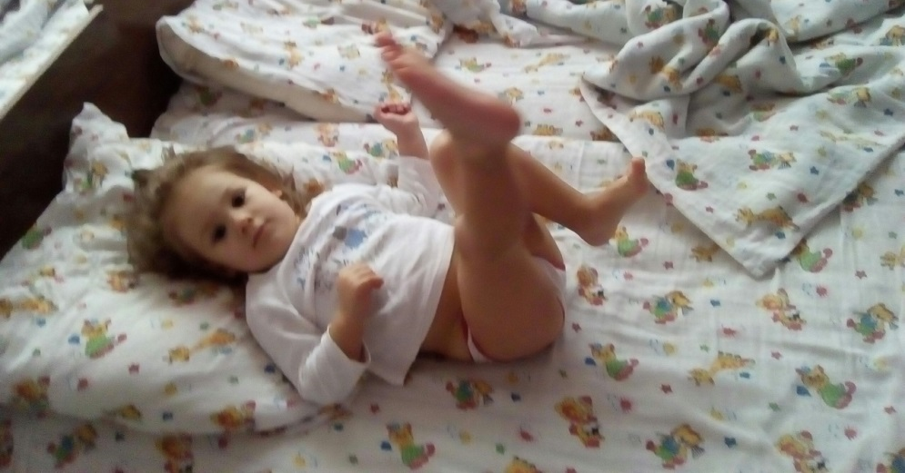
Улетели сны в окошко, убежали по дорожке.
Ну, а мы с тобой проснулись и, проснувшись, улыбнулись.
Открывай один глазок, открывай другой глазок,
Будем мы с тобой сейчас делать «потягушки»,
Лежа на подушке.

Slide 17
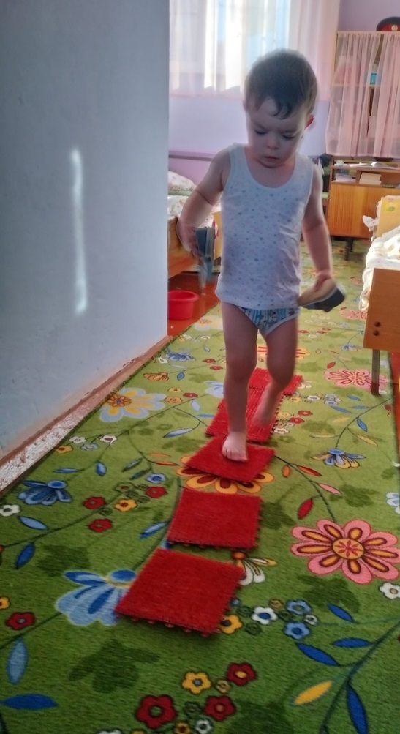
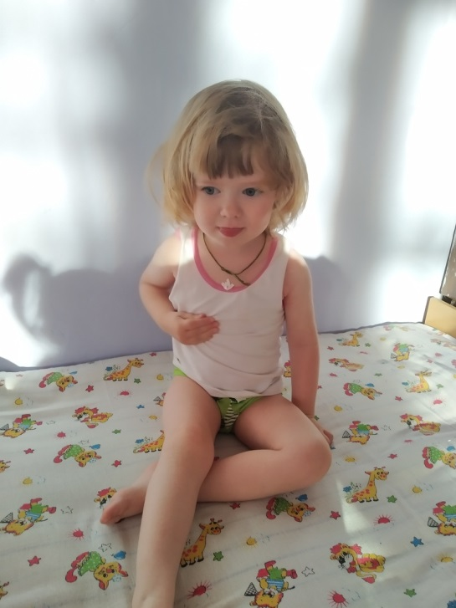
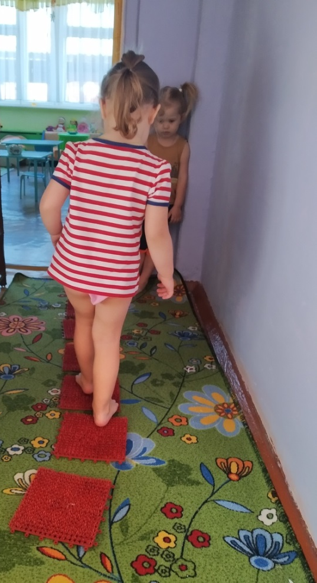
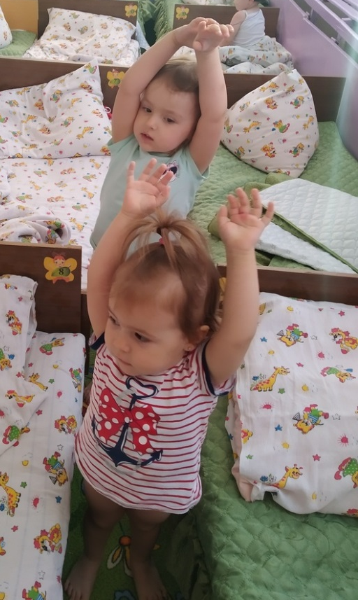
Закаливающие процедуры
Гимнастика после дневного сна
Самомассаж
Хождение по дорожке

Slide 18
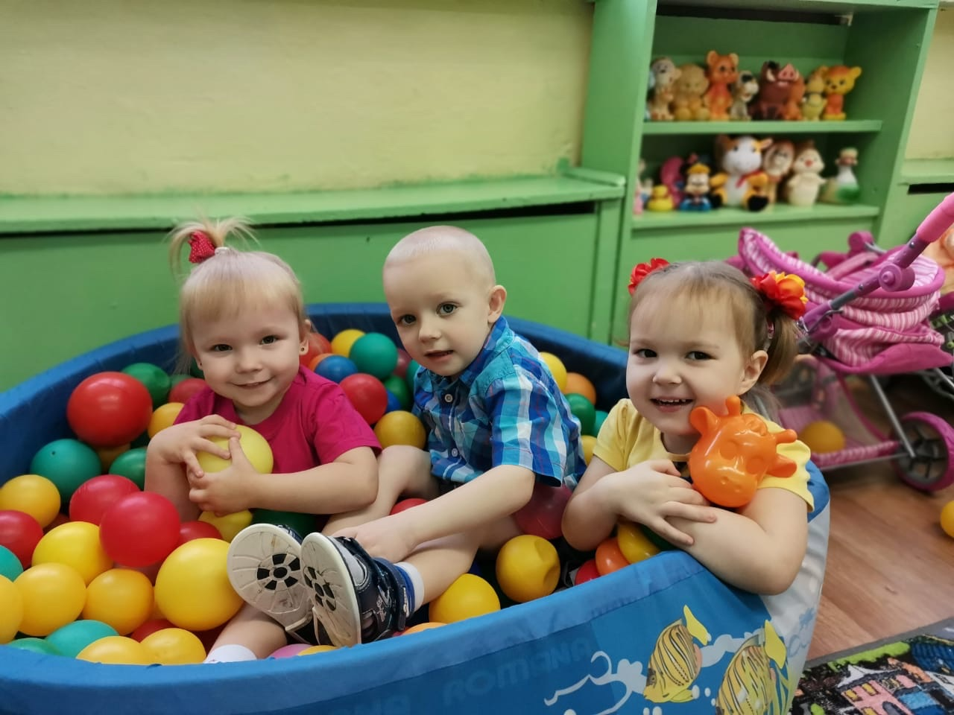
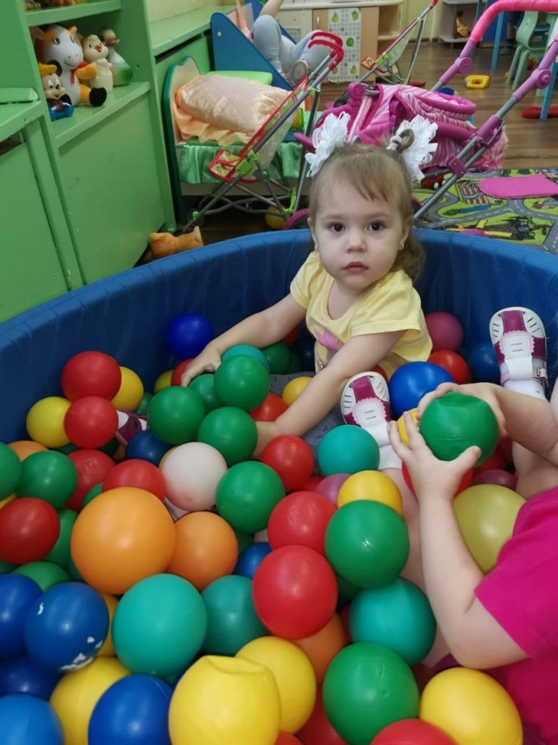
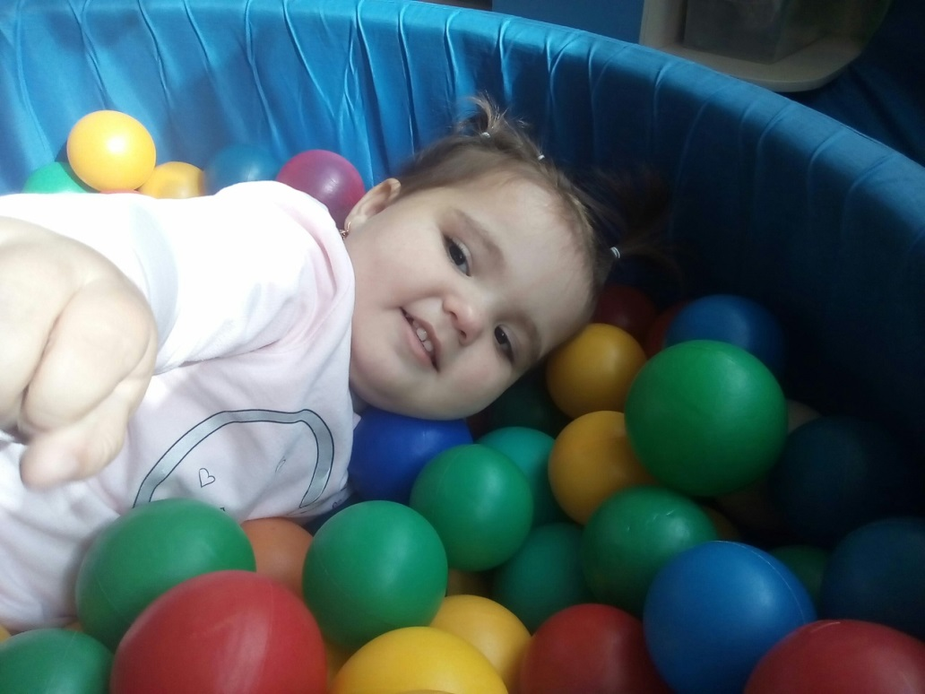
Снятие психо-
эмоционального напряжения

Slide 19
Формируя у детей представление, что здоровье – это одна из главных ценностей жизни, мы учим их беречь и укреплять свое здоровье, особенно во время адаптационного периода. Развиваем интерес к участию в подвижных играх и физических упражнениях небольшими группами.
В режимные моменты входит: утренняя гимнастика, прогулка, режим питания, послеобеденный сон. К учебно-воспитательному процессу относится: игры, гимнастика, релаксация, минутка здоровья, физминутки, повышение психоэмоциональной устойчивости. Формирование культуры ЗОЖ проходит на протяжении всего времени пребывания ребенка в группе.
Таким образом, осуществляется комплексный подход в формировании культуры ЗОЖ у воспитанников.
Спасибо за внимание!

